Slide 1
Classification Disharmonies
情報科学科 ソフトウェア科学コース 鶴 智秋

Slide 2
Agenda
Classification Harmony Rules
Overview of Classification Disharmonies
Refused Parent Bequest
Tradition Breaker
Recovering from Classification Disharmonies
参考文献

Slide 3
注意事項
このスライドでは
親クラス: 「スーパークラス」 , 「基盤クラス」, 「継承元クラス」, 「派生クラス」
子クラス: 「派生元クラス」, 「サブクラス」
といった具合に, 呼び方を変えることがある.
また, 1段以上汎化されたクラスをまとめて 「先祖クラス」と呼ぶ場合がある.

Slide 4
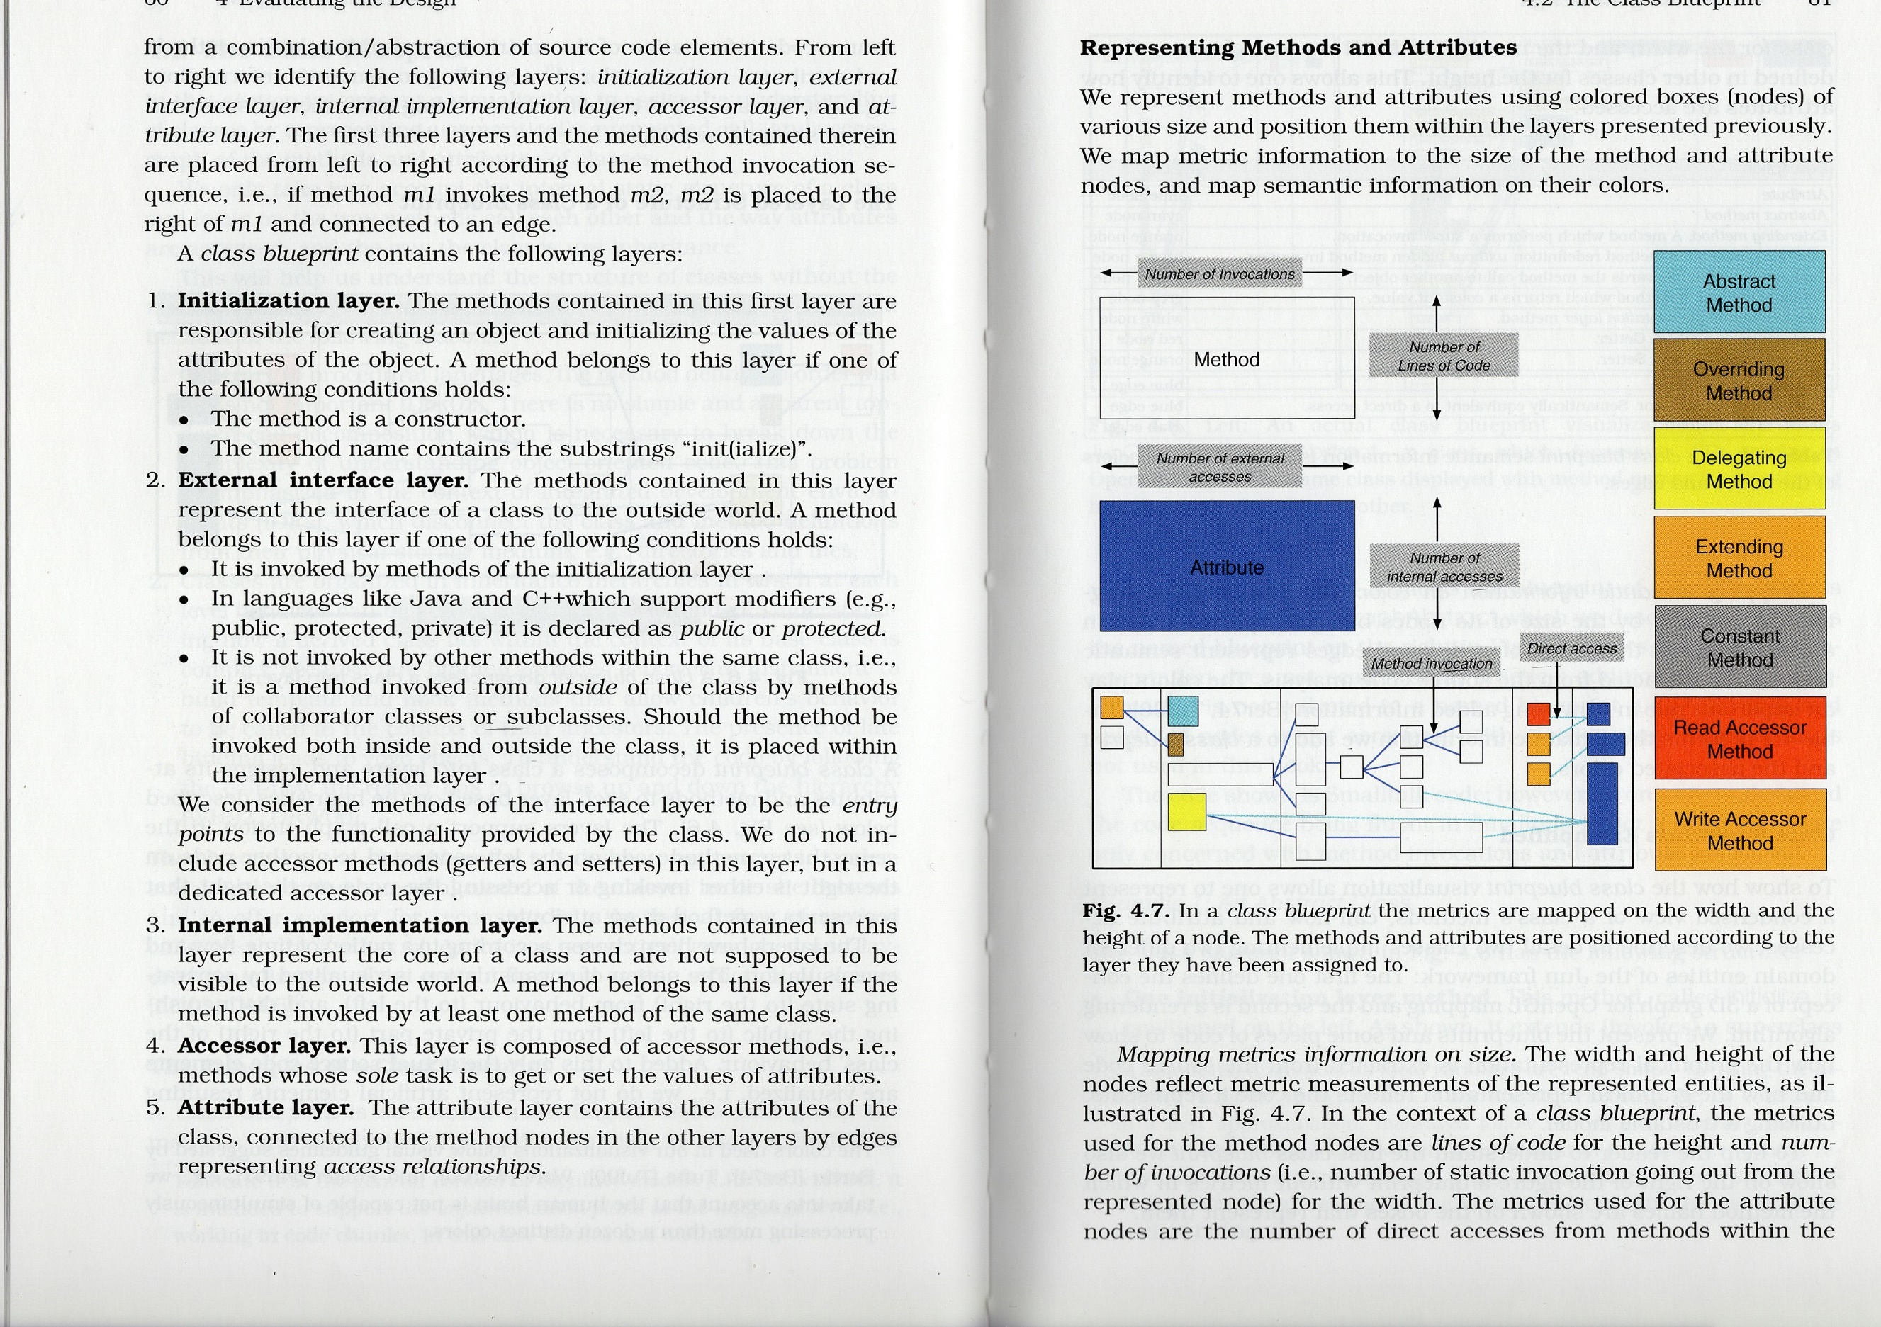
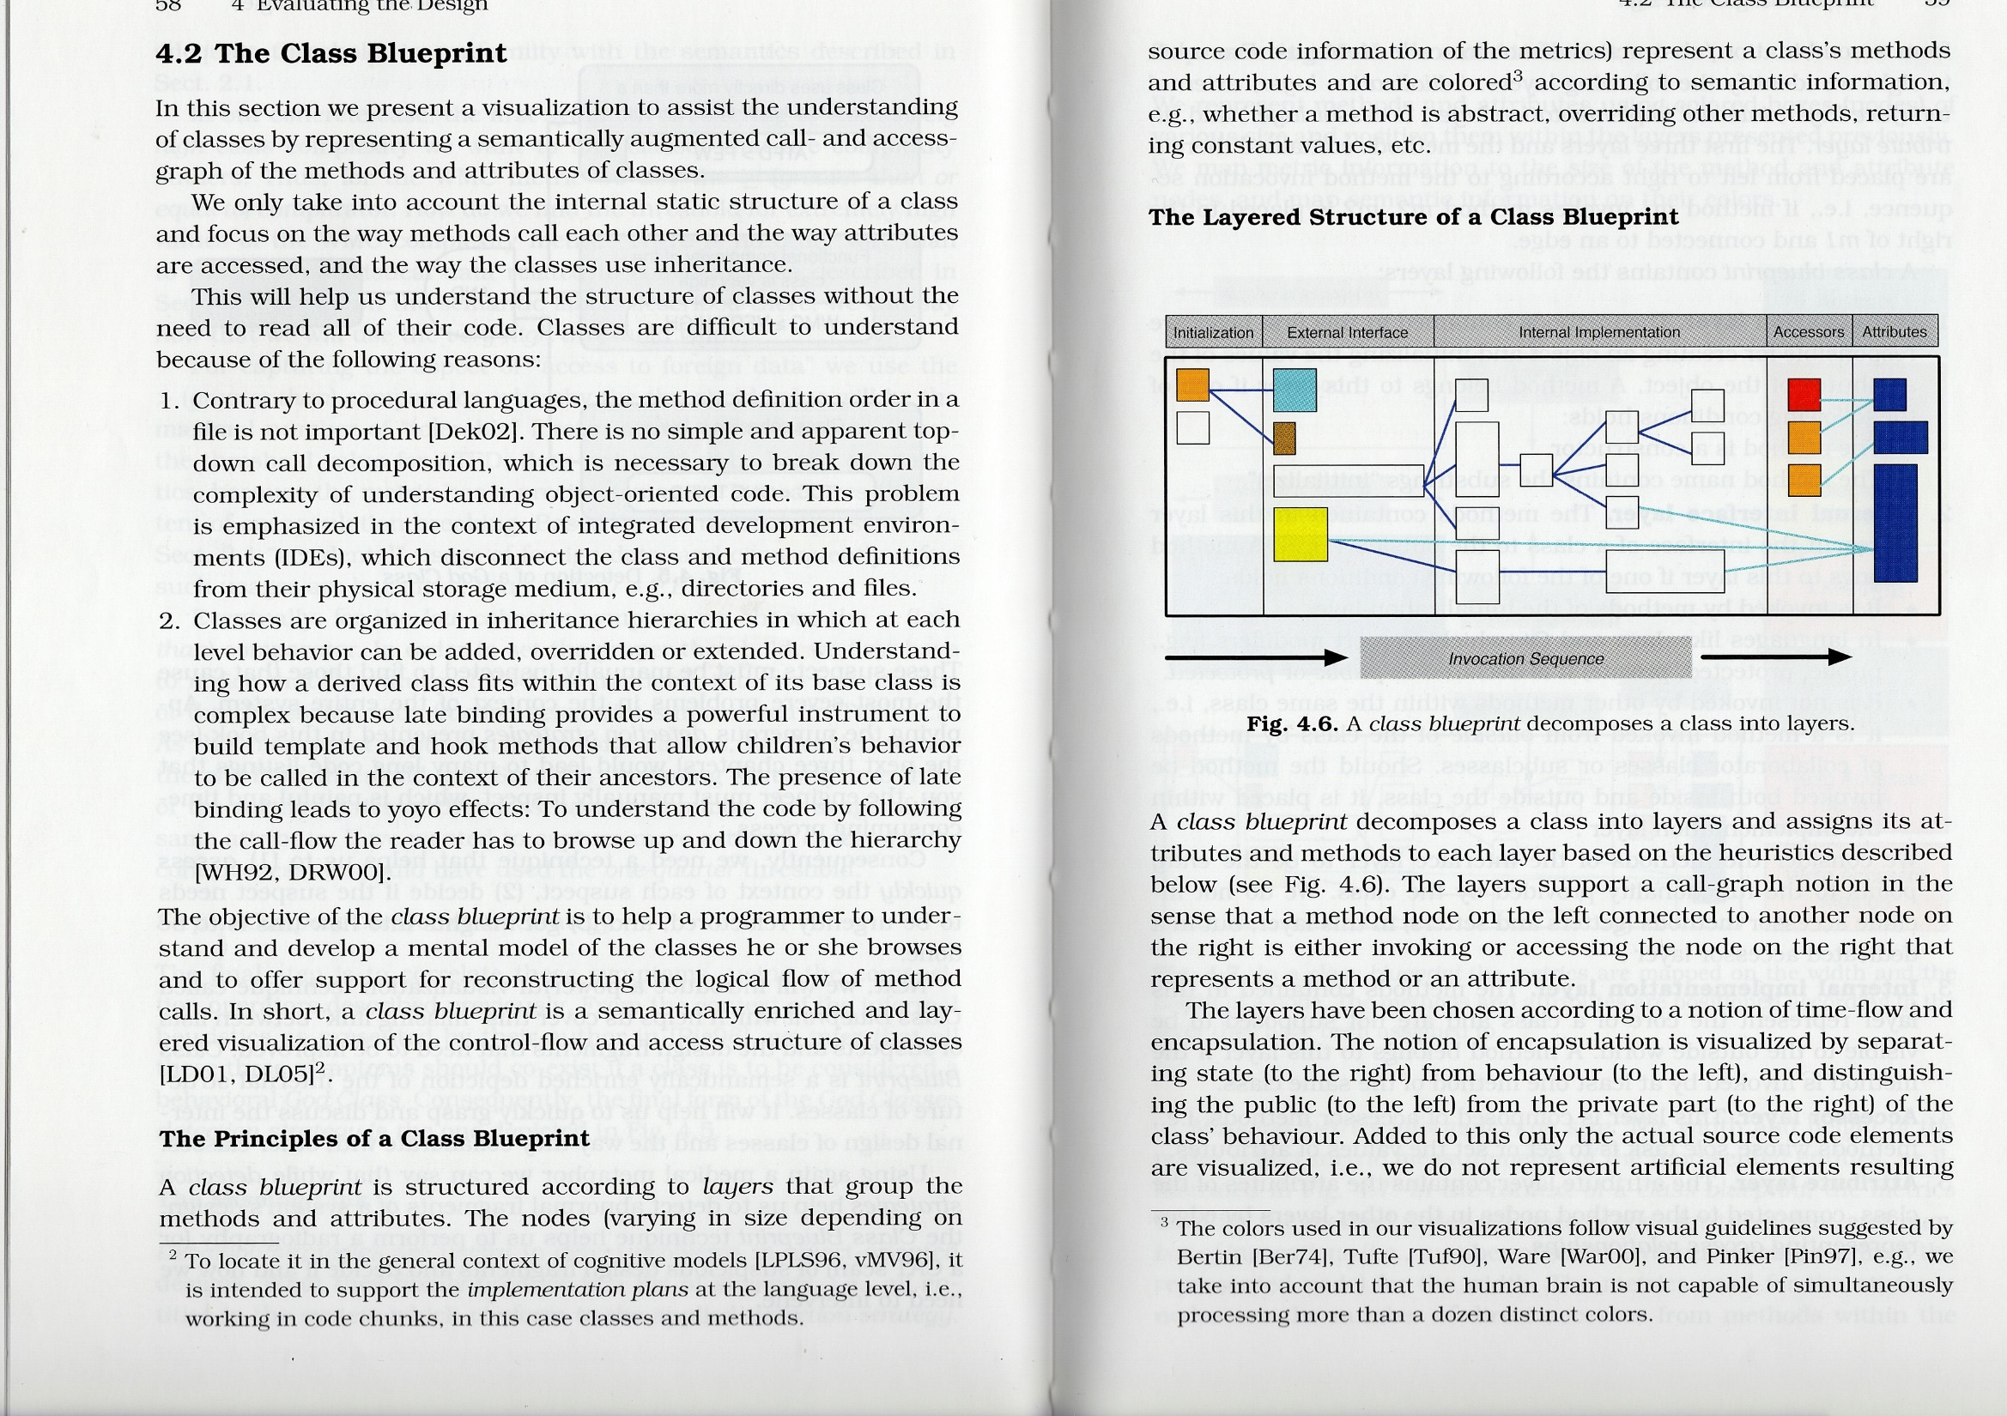
A class blueprint の読み方（再確認）
第4章で説明済み.

Slide 5
用語定義 1/4
Bequest (遺産)
親クラスで定義されたprotectedメソッドの呼び出し.
親クラスで定義されたprotected属性へのアクセス.
親クラスで定義されたメソッドの オーバーライド or 特化.
ヒエラルキ
継承関係を階層化されたものとして認識する概念. 上位階層には汎化されたクラスを定義する.

Slide 6
用語定義 2/4
tradition (慣習)
徐々に発展する処理方法に基づいて. あるクラスがそのほかのシステムに提供する サービスを増幅させるべきであるという戦略.
rootクラス
クラスライブラリ・インタフェースを除いた スーパークラスを保持しない先祖クラス.

Slide 7
用語定義 3/4
NProtM: protectedメソッドやprotected属性の数.
BUR: 基盤クラスから特化したメソッドの割合.
BOvR: 基盤クラスからOverrideしたメソッドの割合.
NOM: クラスに含まれるメソッドの数.
NAS: Override や特化しない, 継承したpublicメソッドの数.
PNAS: 新規追加したpublicメソッドの割合.

Slide 8
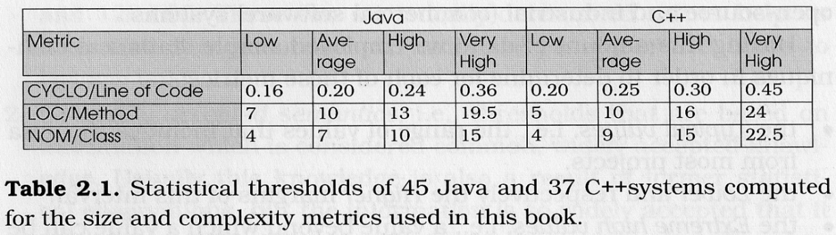
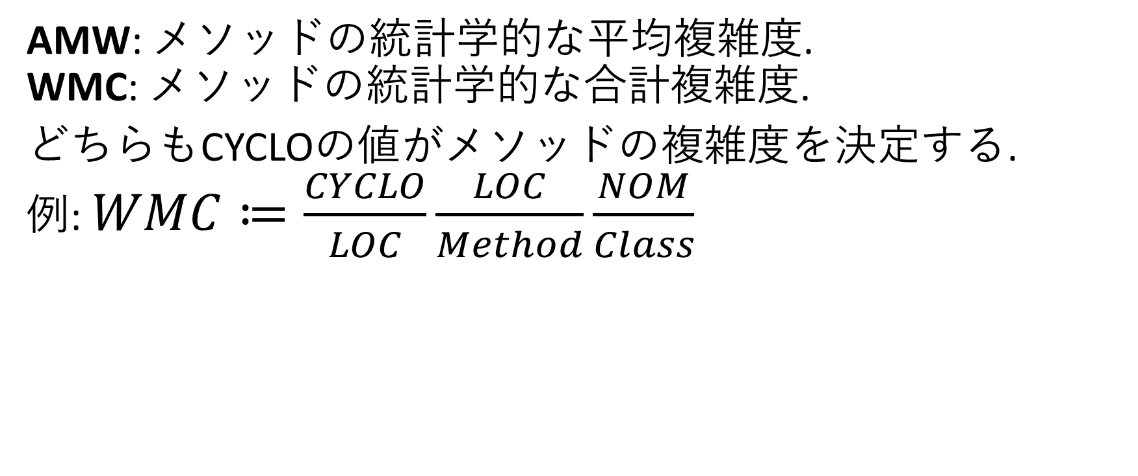
用語定義 4/4
AMW: メソッドの統計学的な平均複雑度. WMC: メソッドの統計学的な合計複雑度.
どちらもCYCLOの値がメソッドの複雑度を決定する. 例: $WMC≔\frac{CYCLO}{LOC}\frac{LOC}{Method}\frac{NOM}{Class}$

Slide 9
Classification Harmony Rules
Proportion Rule
Presentation Rule
Implementation Rule

Slide 10
Classification Harmony Rules
Proportion Rule 美的調和に関するルール
Presentation Rule 体裁に関するルール
Implementation Rule 実装に関するルール

Slide 11
1. Proportion Rule 1/2
クラス
調和した形状をヒエラルキ内部で系統立てられるべき
Rationale
継承 : 「ありがたいもの」 AND 「災いのもと」
継承元クラスの無視, 制限されたコードの再利用
継承の乱用, まとまっていないクラスやメソッド

Slide 12
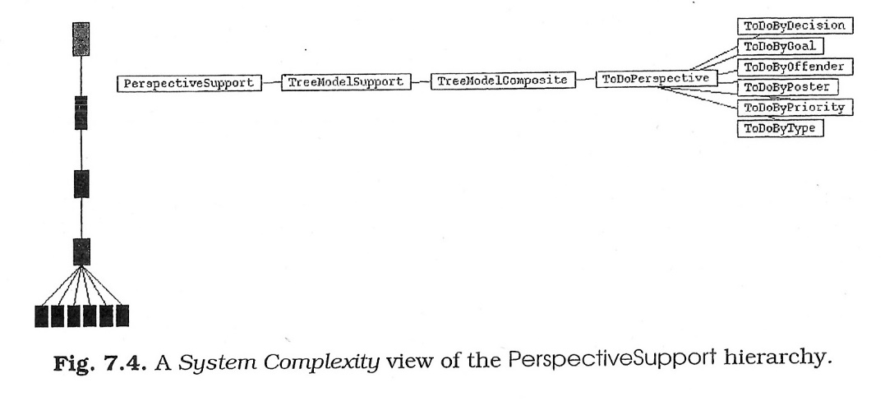
1. Proportion Rule 2/2
Practical Consequences
幅が広いヒエラルキの回避
1クラスあたりのサブクラス数の減少
深いヒエラルキの回避
継承段数の減少

Slide 13
2. Presentation Rule 1/2
抽象化の独立性
その先祖クラスに配慮して調和するべき
Rationale
継承:
簡潔なコードを書くためのツール
先祖クラスで実装されたコードの再利用
子孫クラスでの原則
○ 定義された先祖クラスの機能との同期
× 不必要な定義のやり直し, コードのコピペ

Slide 14
2. Presentation Rule 2/2
Practical Consequences
インタフェースの円滑な拡張
継承されたインタフェースと拡張との間における均衡
挙動の詳細化
インタフェースの利用の許可, 継承した機能の特化
抽象度の支障ない削減
抽象クラスは継承の上位階層に設置

Slide 15
3. Implementation Rule 1/2
ヒエラルキ内部で釣り合った協調
ただ一つの先祖クラスに直結すべき
主に継承された独立性の改良版を出すべき
Rationale
○ 一方向（親 <- 子）の従属
○ 継承した機能の改良
×コードの再利用という目的だけで先祖クラスに依存

Slide 16
3. Implementation Rule 2/2
Practical Consequences
依存関係はボトムアップ形式で
継承元クラスは子孫クラスに依存しない
依存関係は特化したものを提供
継承操作 = 継承されるサービスの改良

Slide 17
Overview of Classification Disharmonies
Refused Parent Bequest
Tradition Breaker

Slide 18
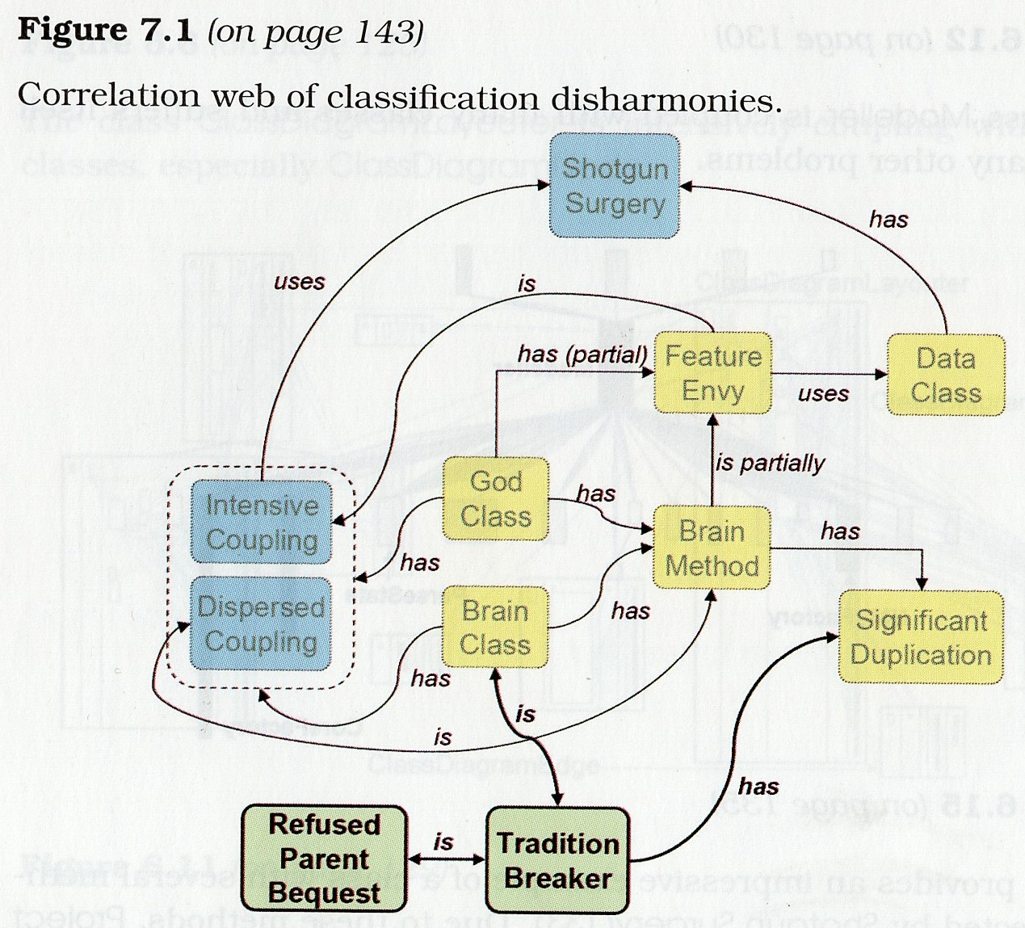
Overview
取り扱うDisharmony
Refused Parent Bequest
Tradition Breaker

Slide 19
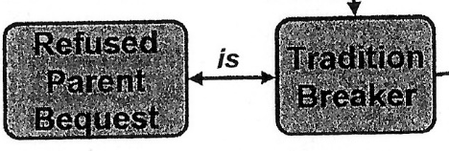
取り扱うDisharmony
Refused Parent Bequest
派生クラスが継承した遺産を拒絶すること.
Tradition Breaker
派生クラスが, そのクラスの抽象度を 真に特徴づけない機能を使用して, 基盤クラスであるインタフェースを 大規模に拡張すること.

Slide 20
取り扱うDisharmony
Refused Parent Bequest
親クラスから継承したものの 一部しか使用しないサブクラス.
Tradition Breaker
親クラスの提供する機能を 打ち消してしまうサブクラス.
『リファクタリング実施履歴を用いた Code Smellの深刻度に関する調査』 より引用

Slide 21
Refused Parent Bequest
Description
Applies To
Impact
Defection
Example
Refactoring

Slide 22
Description
継承: 少しずつ増加する変更を支える機能
クラスにおける親子関係は密接
親クラスで設計された protected メンバ （メソッド, データ）に基づく特殊な協調
子クラスが親クラスのBequestを利用しない
クラス間の関係における誤りの兆し

Slide 23
Applies To
検査するクラス
スーパークラスを保有するクラス.
検査しないスーパークラス
Third-partyクラス（クラスライブラリ etc.）
インタフェース
Third-party
計算機本体を製造している企業と 直接関係を持たない事業者の総称.

Slide 24
Impact
継承の目標: コードの確実な再利用
Bequestを無視した拡張が取り入れているもの
コピペしたソースコード
支離滅裂 AND まとまりのない インタフェース
サブクラスへの追加・拡張時における過程の監視
親クラスの考慮
親クラス内で再利用・追加・挿入するものの決定

Slide 25
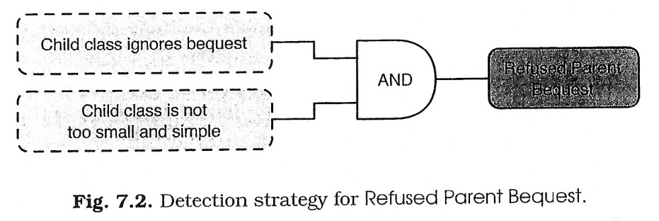
Defection 1/3

Slide 26
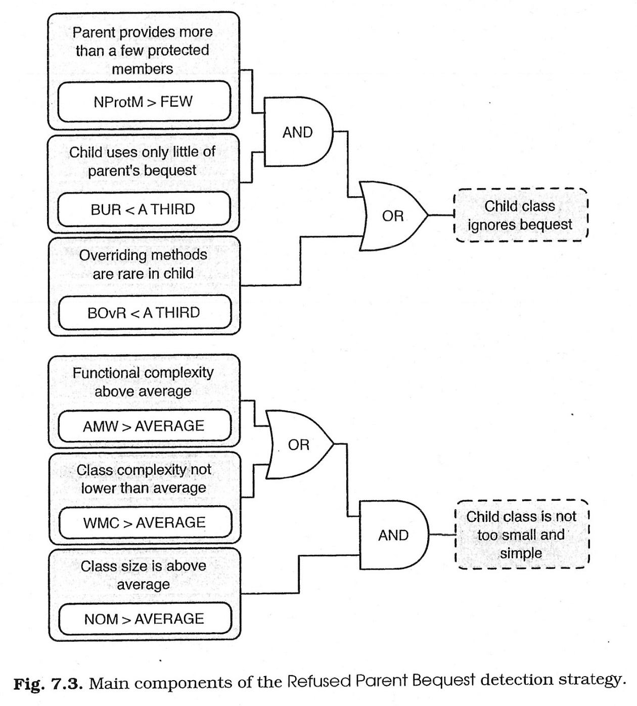
Defection 2/3

Slide 27
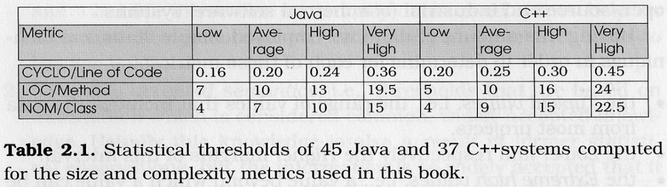
Defection 3/3

Slide 28
Example 1/2
問題ありそう…
継承関連の問題が 存在する可能性あり？

Slide 29
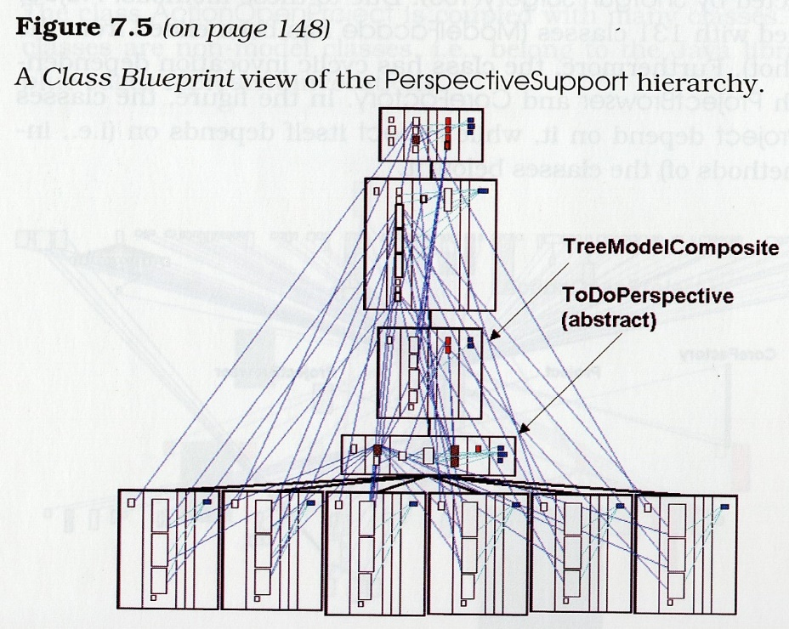
Example 2/2
ToDoPerspective を継承した6クラス
クラスサイズが 異様なほど規則的.
コピペによるもの？
TreeModelComposite
Refused Parent Bequest
スーパークラス2個を 両方とも無視.

Slide 30
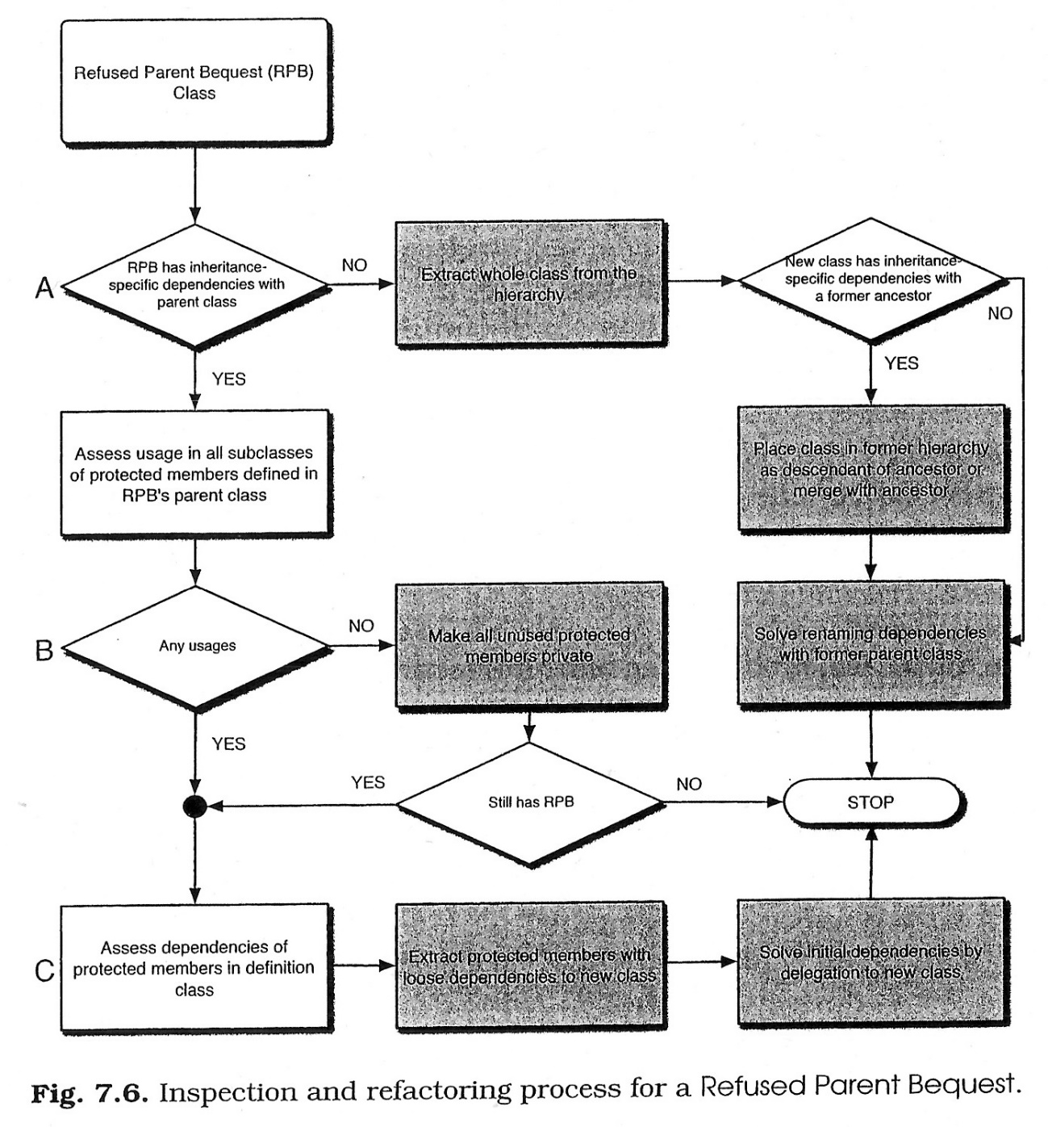
Refactoring 1/5
Case A: False Child Class ヒエラルキが不完全.
Case B: Irrelevant Bequest 関係ないメンバの過挿入.
Case C: Discriminatory Bequest 大量の子クラス. 一部の子クラスだけと密接.

Slide 31
Refactoring 2/5
Stop

Slide 32
Refactoring 3/5

Slide 33
Refactoring 4/5

Slide 34
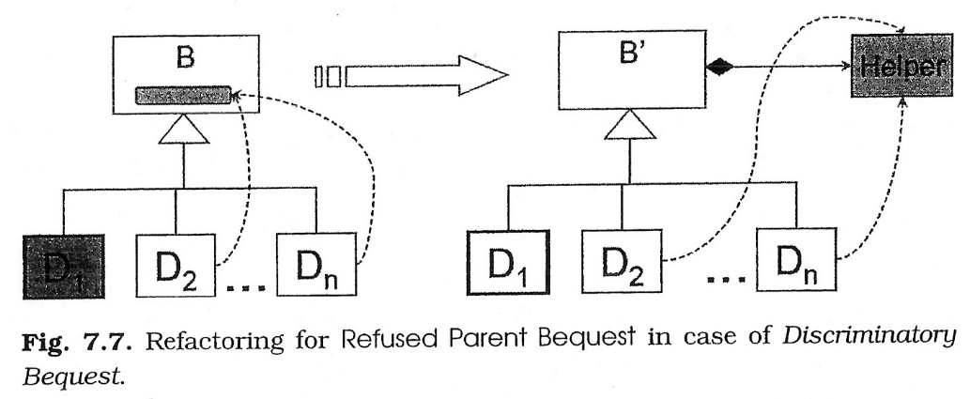
Refactoring 5/5
Case C: Discriminatory Bequest における Refactoring
親クラスが Helper Class を Composition
Helper Class
静的メソッドのみを 格納したクラス

Slide 35
Tradition Breaker
Description
Applies To
Impact
Defection
Example
Refactoring

Slide 36
Description
派生先クラスの実装で避けた方がよい事柄.
継承した”tradition”の打ち切り.
基盤クラスと関係無い機能一式の提供が多いこと.
継承した機能の非特化. 継承した機能性に依存しない真新しい機能のみを追加.
子クラスのインタフェース or クラス関係 に不調

Slide 37
Applies To
検査対象のクラスをCとおく.
クラスC: 基盤クラスBを持つ.
クラスB: Third-Partyクラスではない.
クラスB: インタフェースではない.

Slide 38
Impact
「無礼な」継承
親クラス内で実装された機能性を 考慮しないサブクラスを追加するときに, 親クラスによって守り続けられた “tradition” を破壊しうる継承のこと.

Slide 39
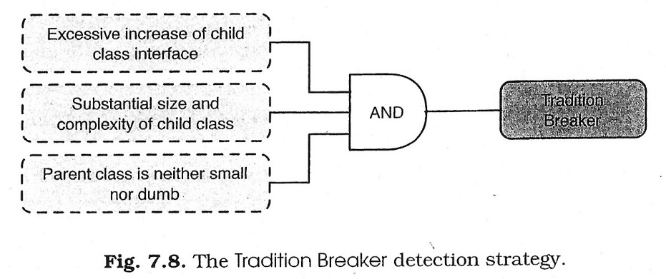
Defection 1/4

Slide 40
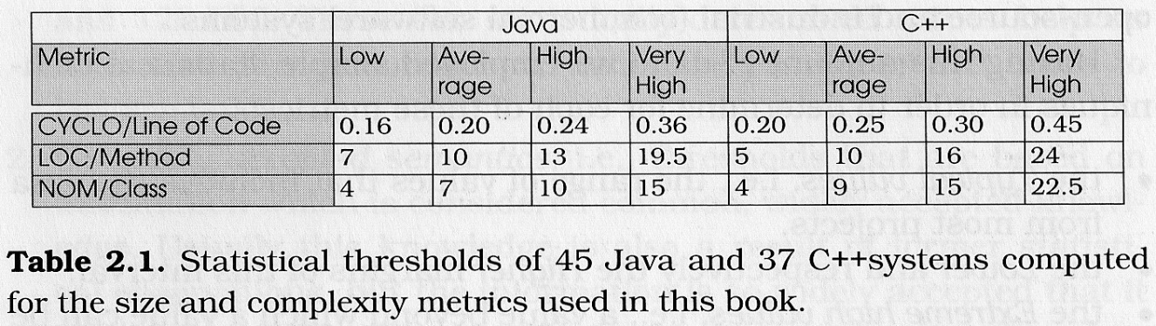
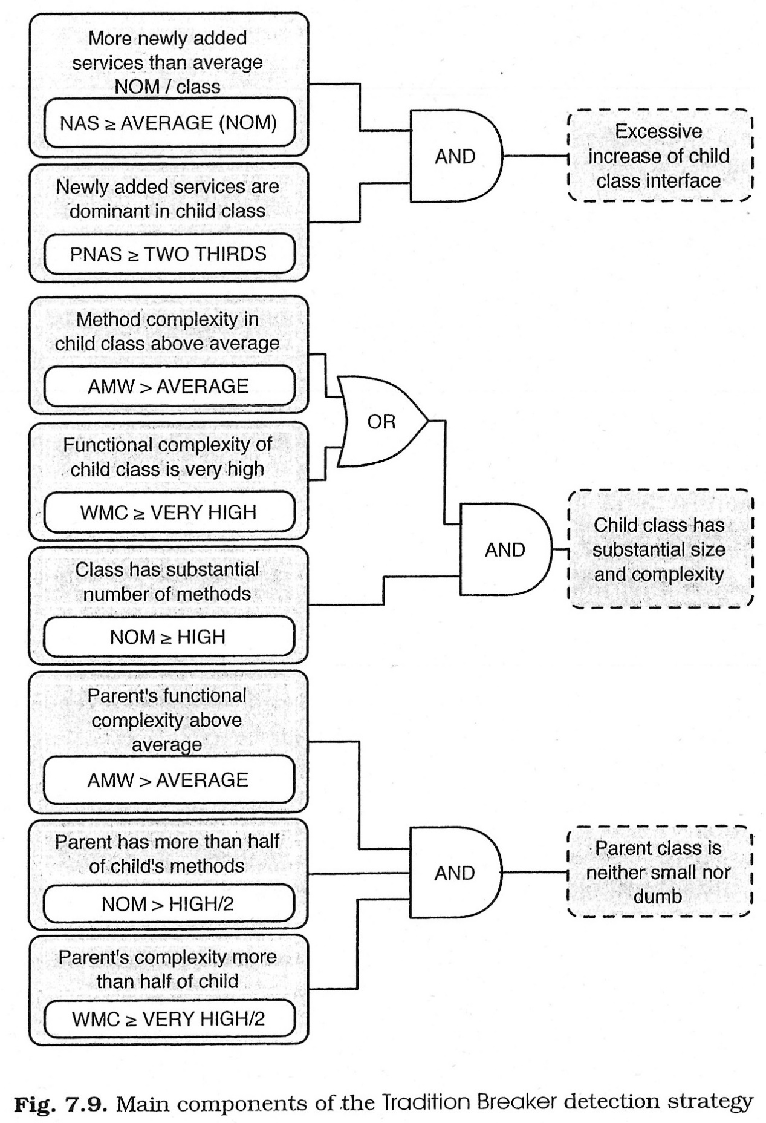
Defection 2/4

Slide 41

Defection 3/4

Slide 42

Defection 4/4

Slide 43
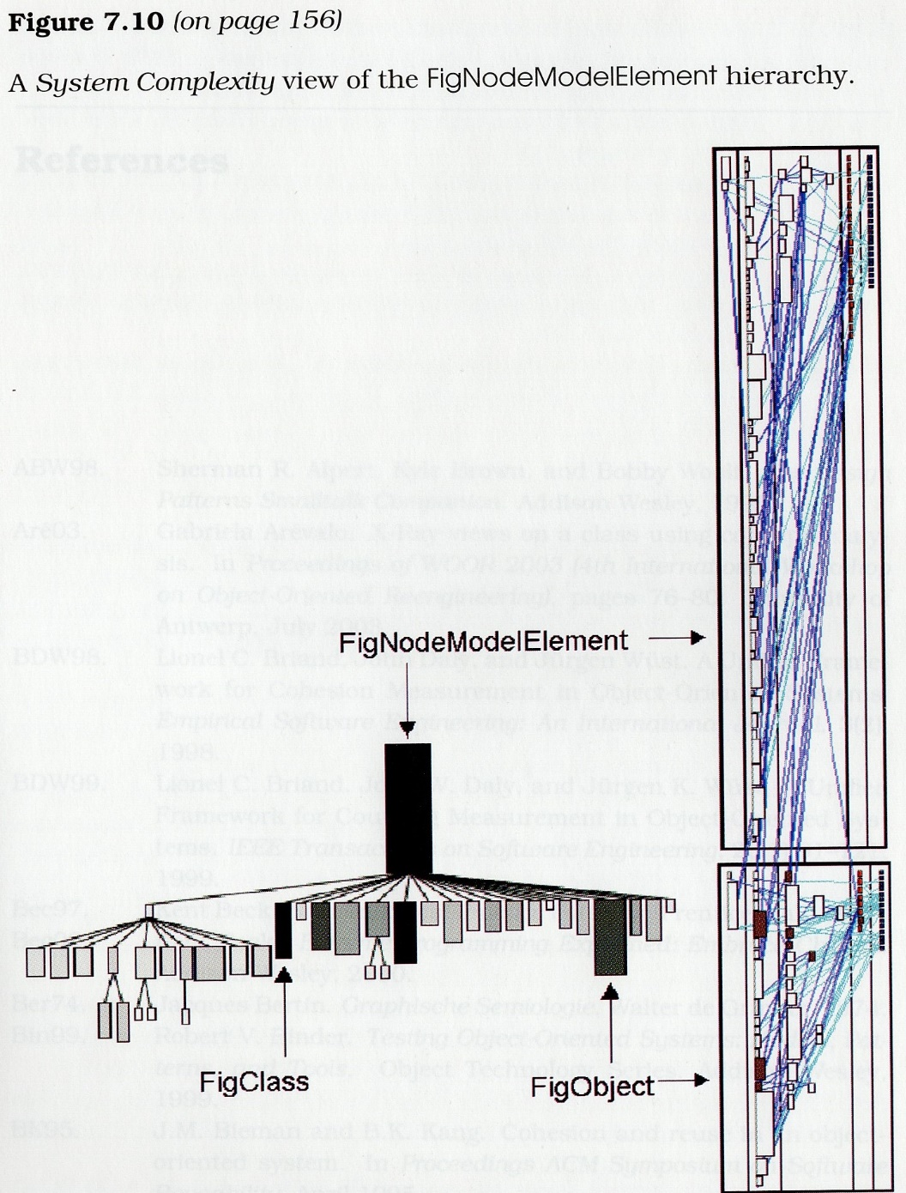
Example
A System Complexity view
rootクラス (FigNodeModelElement) がはるかに一番肥大
アンバランス（左偏重）
FigNodeModelElement を 直接継承するクラスが過多
FigObject
Refused Parent Bequest
Tradition Breaker
2個のBrain Methodを持つBrain Class

Slide 44
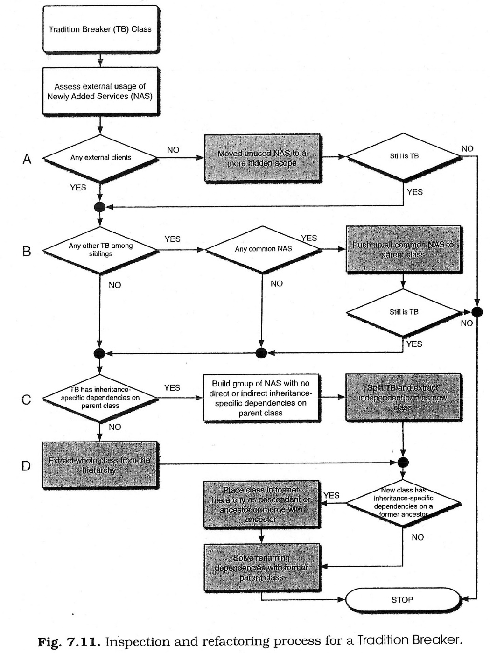
Refactoring 1/5
Case A: Irrelevant Tradition ヘルパーメソッドのみの追加.
Case B: Denied Tradition 継承されないメンバが存在.
Case C: Double-Minded Descendant ヒエラルキに含まれない機能が存在.
Case D: Misplaced Descendant 特化したメンバが皆無.
Notes:
ヘルパーメソッド:複雑なソースコードを見やすくするために作成する補助的なprivate, protectedメソッド

Slide 45
Refactoring 2/5
Stop

Slide 46
Refactoring 3/5

Slide 47
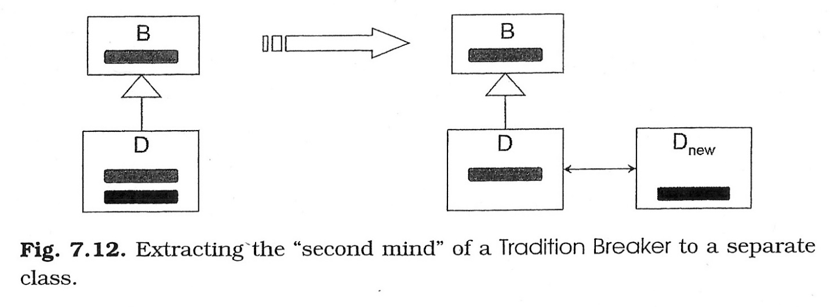
Refactoring 4/5
Case C: Denied Tradition における Refactoring
ヒエラルキと独立したクラスに移動.
ヒエラルキから独立
ヒエラルキの一部

Slide 48
Refactoring 5/5

Slide 49
Recovering from Classification Disharmonies
Where to Start
How to Start

Slide 50
Where to Start 1/2 （尺度）
Classification Disharmoniesによって影響された クラスを持つヒエラルキが優先.
Disharmoniesの影響による子ヒエラルキの深さ: 大 ⇒ 検査優先度の増加.
最も明瞭化されたDisharmoniesが露呈した ヒエラルキを最優先.
Classification Harmony を阻害する Identify or Collaboration Disharmonies を有する ヒエラルキを重要度大として評価.

Slide 51
Where to Start 2/2 （定量化方法）
Classification Disharmoniesを伴うクラスの数と百分率
数値が大 ⇒ ヒエラルキ全体を再構築する必要性大
Disharmoniousクラスにおけるヒエラルキの深さ
継承レベルが増大 ⇒ ヒエラルキを再検討する必要あり
ヒエラルキ内で明瞭化したClassification Disharmonies
ヒエラルキ内で明瞭化した別種類のDisharmonies

Slide 52
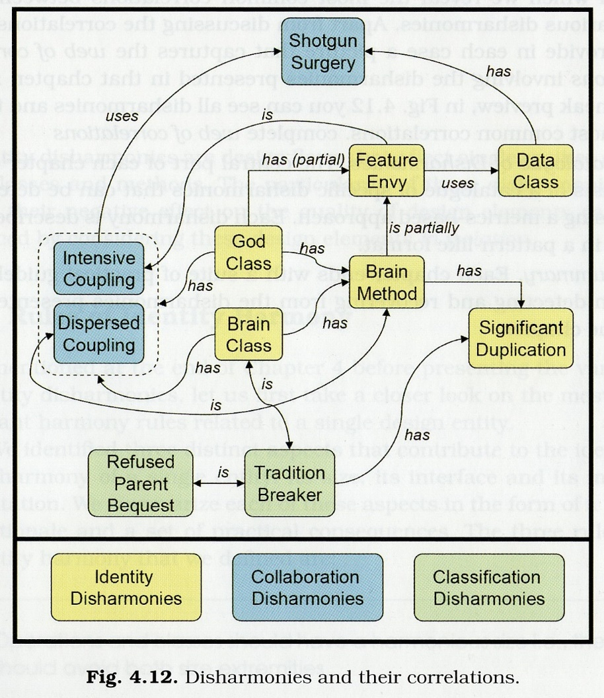
How to Start 1/2
Classification Harmony の 評価と改善は複雑.
ヒエラルキ内のクラスが 別クラスとの関連性を持つ.
1個のクラスだけの改良で 済むわけではない.
Classification Disharmonies と関連した様々な Design Disharmonies の存在.

Slide 53
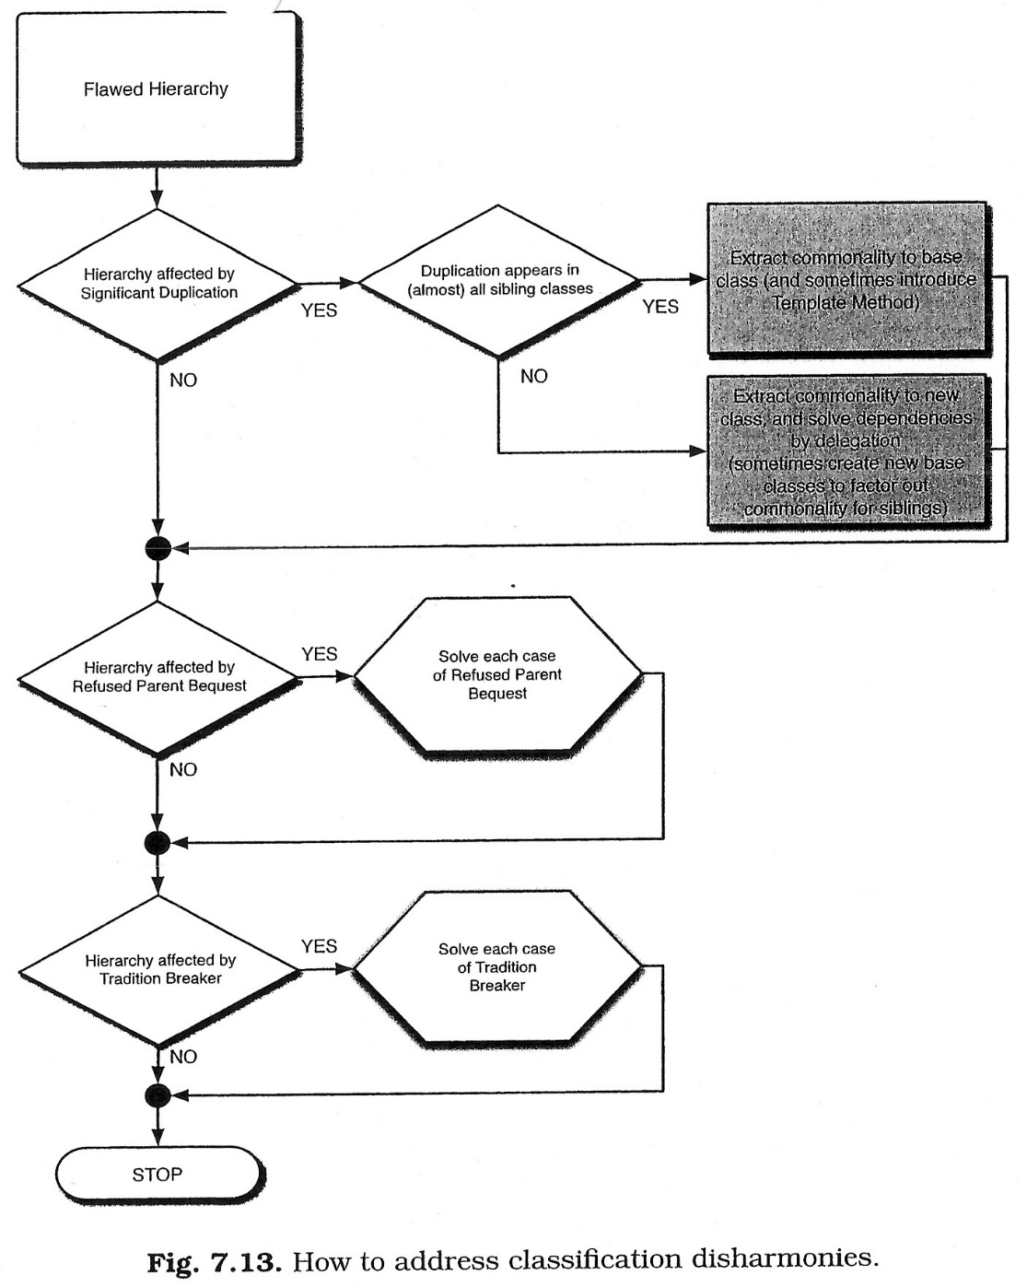
How to Start 2/2
手順
Significant Duplication の解消
Refused Parent Bequest の解消
Tradition Breaker の解消

Slide 54
参考文献

Slide 55
参考文献
雜賀翼, 崔恩瀞, 吉田則裕, 春名修介, 井上 克郎: 『Code Smellの深刻度がリファクタリングに 与える影響の調査』, ソフトウェアエンジニアリングシンポジウム2015論文集, pp.176-181, 情報処理学会, (2015). http://sel.ist.osaka-u.ac.jp/lab-db/betuzuri/archive/1009/1009.pdf

Slide 56
Conclusion
Classification Harmony Rules
Overview of Classification Disharmonies
Refused Parent Bequest
Tradition Breaker
Recovering from Classification Disharmonies
参考文献

